Slide 1

СОБРАНИЕ ГИА – 9
2026
Заместитель директора по УР
П.И.Бызова

Slide 2
ГОСУДАРСТВЕННАЯ ИТОГОВАЯ АТТЕСТАЦИЯ
НОРМАТИВНЫЕ ПРАВОВЫЕ ДОКУМЕНТЫ
Федеральный закон от 29.12.2012 № 273-ФЗ «Об образовании в Российской Федерации»
приказ Минпросвещения России № 232, Рособрнадзора № 551 от 04.04.2023 «Об утверждении Порядка проведения государственной итоговой аттестации по образовательным программам основного общего образования»
приказ Минпросвещения России № 233, Рособрнадзора № 552 от 04.04.2023 «Об утверждении Порядка проведения государственной итоговой аттестации по образовательным программам среднего общего образования»

Slide 3

Условия допуска к ГИА
ИИП
«зачет» ИС
Отсутствие задолженностей

Slide 4
ИТОГОВОЕ СОБЕСЕДОВАНИЕ ИС-9
Цель: допуск к ГИА
Результат: зачет или незачет
Дата проведения: 11 февраля 2026
Дополнительные сроки: 11 марта 2026
20 апреля 2026

Slide 5
ПОЛУЧЕНИЕ АТТЕСТАТА О ОСНОВНОМ ОБЩЕМ ОБРАЗОВАНИИ:
условие получения основном общем
обучающимися аттестата об образовании - успешное
прохождение ГИА по четырем учебным предметам: по обязательным учебным предметам - русскому языку и математике, а также по двум учебным предметам по выбору обучающегося из списка:

Slide 6
Список предметов по выбору:
Физика
Химия
География
Информатика и ИКТ
Биология
Иностранный язык
Литература
История
Обществознание

Slide 7
Экзамены по выбору выпускник определяет самостоятельно.
Заявление о выборе экзаменов, подписанное родителями
(законными представителями),
выпускник подаёт в свое образовательное учреждение
не позднее 1 марта 2026 года

Slide 8


Slide 9
РЕГИСТРАЦИЯ НА ГИА-9
СРОК ДО 1МАРТА 2026 ГОДА

Slide 10

РАСПИСАНИЕ ГИА-9
Государственная итоговая аттестация для выпускников
9-х классов будет проведена в три этапа:
Досрочный: 21.04.2026 по 18.05.2026
Основной: 02.06.2026 по 06.07.2026
Дополнительный: 03.09.2026 по 25.09.2026

Slide 11
РАСПИСАНИЕ ГИА-9
Дата | ОГЭ
02.июн (Вт) | математика
05.июн (Пт) | по всем учебным предметам (кроме русского языка и математики)
06.июн (Сб) | иностранные языки, информатика
09.июн (Вт) | русский язык
16.июн (Вт) | по всем учебным предметам (кроме русского языка и математики)
19.июн (Пт) | по всем учебным предметам (кроме русского языка и математики)
29.июн (Пн) | резерв: математика
02.июл (Чт) | резерв: русский язык
03.июл (Пт) | резерв: по всем учебным предметам (за исключением русского языка и математики)
06.июл (Пн) | резерв: по всем учебным предметам (за исключением русского языка и математики)

Slide 12
ВХОД УЧАСТНИКОВ НА ппэ
С 9:00 (по графику ППЭ)
При предъявлении паспорта
Начало первой части инструктажа в 9.50 начало второй части в 10:00
Опоздавшим участникам повторно инструктаж не проводится

Slide 13
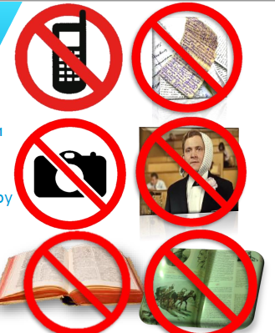
Проведение
Участникам ЗАПРЕЩАЕТСЯ свободно перемещаться по ППЭ, разговаривать друг с другом, запрещено иметь при себе:
Средства связи
фото-, аудио-, видеоаппаратуру
Справочные материалы, письменные заметки
Иные средства хранения и передачи информации

Slide 14
Особые условия
Обучающиеся с ОВЗ (при предъявлении копии рекомендаций ПМПК), обучающиеся - дети-инвалиды и инвалиды (при предъявлении оригинала или заверенной копии справки, подтверждающей инвалидность) при сдаче ГИА-9 имеют право на увеличение продолжительности экзамена на 1,5 часа, создание специальных условий, учитывающих состояние здоровья, особенности психофизического развития

Slide 15
Удаление с экзамена
Лица, допустившие нарушение Порядка, удаляются с экзамена.
Акт об удалении с экзамена составляется в помещении для руководителя ППЭ в присутствии члена ГЭК, руководителя ППЭ, организатора.

Slide 16
Досрочное завершение
В случае если участник по состоянию здоровья или другим объективным причинам не может завершить выполнение работы, он ДОСРОЧНО покидает аудиторию. При согласии участника экзамен завершается досрочно член ГЭК и медицинский работник составляют Акт о досрочном завершении по объективным причинам.

Slide 17
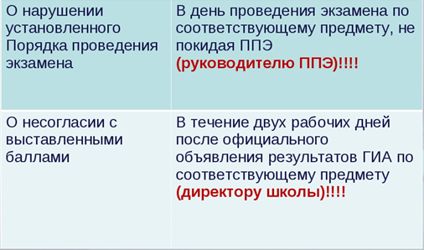
Апелляция

Slide 18
Подача апелляции
Для обеспечения права на объективное оценивание участникам государственной итоговой аттестации по образовательным программам основного общего образования (ГИА-9) предоставляется право подать в письменной форме апелляцию:
о нарушении установленного порядка проведения ГИА-9;
о несогласии с выставленными баллами.
Не рассматриваются апелляции:
по вопросам содержания и структуры заданий по учебным предметам;
по вопросам, связанным с нарушением участником ГИА-9 установленного порядка проведения ГИА-9;
по вопросам, связанным с неправильным оформлением участником ГИА-9 экзаменационной работы.

Slide 19
Подача апелляции
Апелляция о нарушении установленного порядка проведения ГИА-9 подается участником ГИА-9 в письменной форме в день проведения экзамена, не покидая пункта проведения экзамена (далее - ППЭ).
Рассмотрение апелляции о нарушении процедуры проведения ГИА-9 конфликтной комиссией осуществляется в течение двух рабочих дней (включая субботу) с момента ее поступления в конфликтную комиссию. По результатам рассмотрения апелляции конфликтная комиссия принимает решение:
об отклонении апелляции;
об удовлетворении апелляции.

Slide 20
Подача апелляции
Внимание!
По результатам рассмотрения апелляции количество выставленных баллов может быть изменено как в сторону увеличения, так и в сторону уменьшения.
Черновики, использованные на экзамене, в качестве материалов апелляции не рассматриваются.
За сам факт подачи апелляции количество баллов не может быть уменьшено.

Slide 21
Результаты ГИА
При проведении ГИА-9 используется пятибалльная система оценки.
При проведении ОГЭ ответы на задания первой части экзаменационной работы проверяются автоматизированно.
Ответы на задания второй части ОГЭ, проверяются экспертами региональных предметных комиссий.

Slide 22
Результаты ГИА
Результаты ГИА-9 признаются
удовлетворительными в случае,
если обучающийся по сдаваемым
учебным предметам набрал
не менее минимального количества баллов

Slide 23
Неудовлетворительный результат
Если обучающийся при сдаче ГИА-9 получает неудовлетворительный результат (два балла) не более, чем по двум учебным предметам (из четырех сдаваемых), то он может пересдать их в резервные сроки основного этапа, определенные приказом.
Если обучающийся при сдаче ГИА-9 получает неудовлетворительный результат (два балла) более, чем по двум учебным предметам, либо получает повторно неудовлетворительный результат по одному предмету ГИА в резервные сроки, ему предоставляется право пройти ГИА по соответствующим учебным предметам не ранее 1 сентября.
Для повторного прохождения ГИА-9 следует восстановиться в организации, осуществляющей образовательную деятельность на срок, необходимый для прохождения ГИА-9.

Slide 24
Аттестат с отличием
Выдается выпускникам 9 класса:
успешно прошедшим ГИА и имеющим итоговые отметки "отлично" по всем предметам учебного плана, изучавшимся на уровне
основного общего образования

Slide 25
Дальнейший образовательный маршрут
10-ый класс здесь
10-ый класс в другой школе
колледж

Slide 26
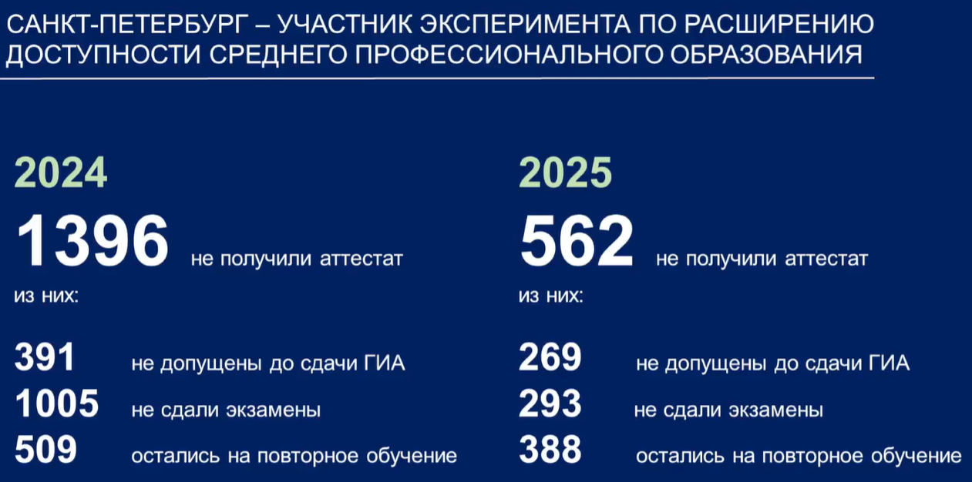

Slide 27

Мастер столярно-плотничных, паркетных и стекольных работ;
Мастер общестроительных работ;
Мастер отделочных строительных и декоративных работ;
Мастер по ремонту и обслуживанию инженерных систем жилищно-коммунального хозяйства;
Электромонтажник электрических сетей и электрооборудования;
Монтажник радиоэлектронной аппаратуры и приборов;
Электромонтер по ремонту и обслуживанию электрооборудования (по отраслям);
Сварщик (ручной и частично механизированной сварки (наплавки);
Контролер качества в машиностроении;
Мастер слесарных работ;
Оператор-наладчик металлообрабатывающих станков;
Аппаратчик-оператор производства продуктов питания из растительного сырья;
Мастер по ремонту и обслуживанию автомобилей;
Судостроитель-судоремонтник металлических судов;
Мастер по изготовлению швейных изделий;
Оператор оборудования швейного производства (по видам);
Мастер садово-паркового и ландшафтного строительства;
Мастер растениеводства;
Повар, кондитер.

Slide 28
Информационная поддержка
fipi.ru - Федеральный институт педагогических измерений
ege.spb.ru - Информационный портал ЕГЭ Санкт-Петербурга
obrnadzor.gov.ru - Федеральная служба по надзору в сфере
образования и науки
rustest.ru - Официальный сайт Федерального центра
Тестирования

Slide 29
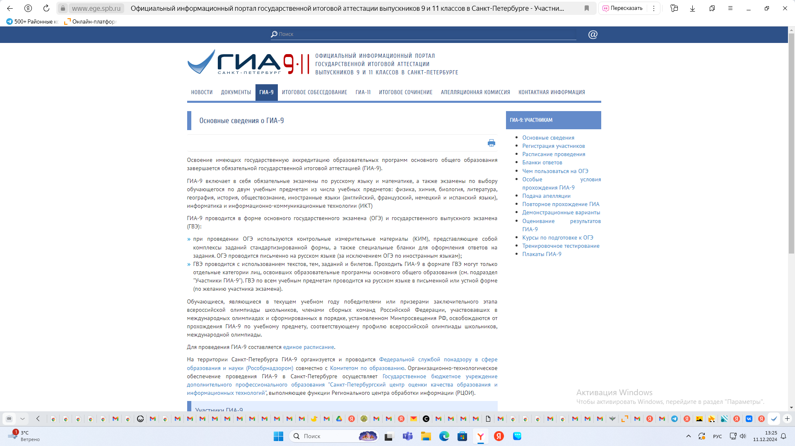
www.ege.spb.ru официальный информационный портал Санкт-Петербурга

Slide 30
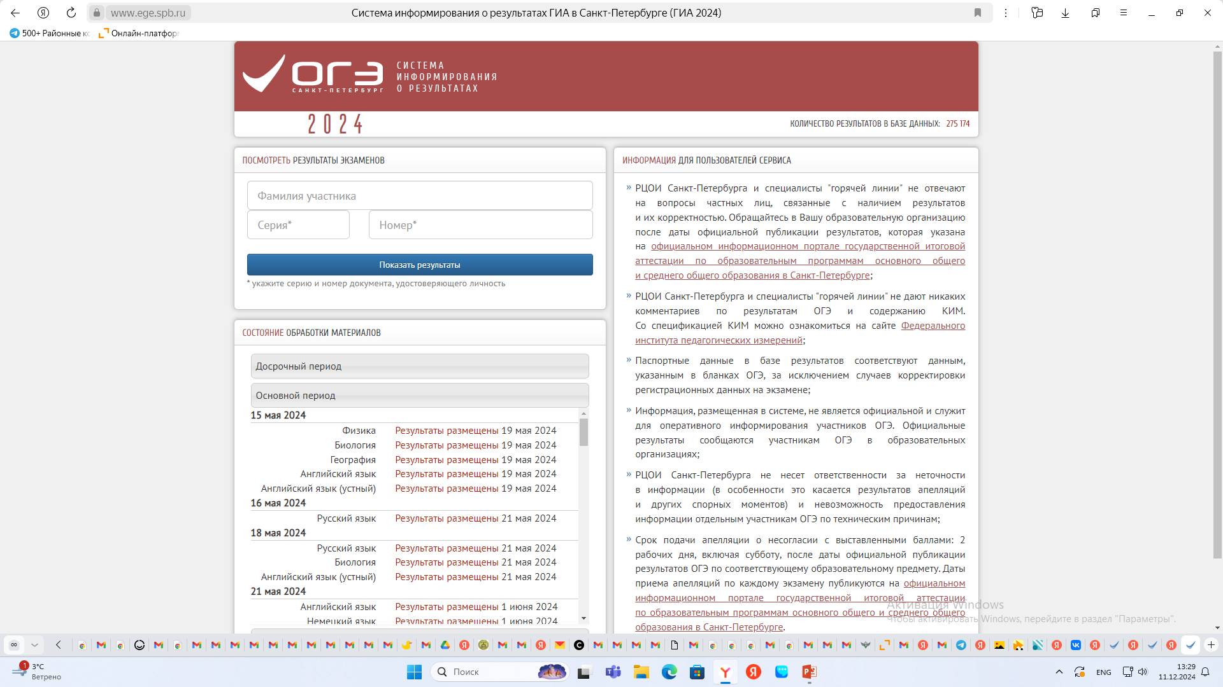
Система информирования о результатах экзаменов

Slide 31
Спасибо за внимание!

